Slide 1
建筑焊工与切割工
特种作业

Slide 2
目录
01
基础理论知识
02
焊接与切割概述
03
施工现场常用的焊接方法
04
气焊与气割
05
其他焊接技术
06
安全技术与管理
常见事故与案例
07

Slide 3
01
基础理论知识

Slide 4
基础理论知识
1.1金属学基本知识
（1）钢的分类及牌号
将含碳量小于0.0218%的铁碳合金称为纯铁
含碳量在0.0218%~2.11%的铁碳合金称为钢
含碳量在2.11%~6.67%的铁碳合金称为铸铁

Slide 5
基础理论知识
1.1金属学基本知识
（1）钢的分类及牌号
将含碳量小于0.0218%的铁碳合金称为纯铁
含碳量在0.0218%~2.11%的铁碳合金称为钢
含碳量在2.11%~6.67%的铁碳合金称为铸铁

Slide 6
基础理论知识
1.2钢的牌号组成
1.前缀符合+强度值（N/mm2 或MPa为单位）前缀符合为代表屈服强度的拼音字母Q
2.钢的质量等级A B C D E F ....表示
3.脱氧方式 沸腾钢（F）、半镇静钢（b）、镇静钢（Z）、特殊镇静钢（TZ）。镇静钢和特殊镇静钢表示符号通常可以省略。

Slide 7
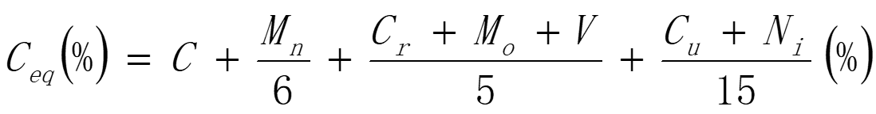
基础理论知识
（3）可焊性
金钢的碳钢和低合金钢碳当量计算公式

Slide 8
基础理论知识
1.4钢的热处理
所谓钢的热处理就是把钢在固态下加热到一定温度，进行必要的保温，以适当的速度冷却到常温，以改变钢的内部组织，从而得到所需性能的工艺方法。
1）退火
2）正火
3）淬火
4）回火

Slide 9
基础理论知识
1)退火
所谓退火是将钢件加热到高于或低于钢的临界点，保温一段时间，最后在炉中或埋入导热性能较差的介质中缓慢冷却，以获得接近平衡状态组织的一种。
目的：降低硬度，以利于切削加工
细化晶粒，改善组织
消除内应力
提高钢的塑性和韧性

Slide 10
基础理论知识
2)正火
所谓正火，其作用与退火相似，就是将钢加热到临界点以上40~60℃或更高的温 体。由度，保温一段时间，然后在空气中冷却的简便、经济的热处理工艺过程。 组成的正火与退火的主要区别在于冷却速度不同。正火时，冷却速度快，得到的组织较 每一个细，所以，同一种钢材正火后的强度和硬度比退火后高，具有更好的力学性能。

Slide 11
基础理论知识
3)淬火
所谓淬火，就是把钢件加热到临界温度以上 30~50℃，并保温一段时间，使钢组 材料都织全部转变为奥氏体，然后在油或水中急冷的工艺过程。 一般情况下，当焊接含谈量较高的钢件时，热影响区容易产生马氏体组织，促使 列方向机产生裂纹。在焊接有淬火倾向的钢材时，常采用预热和焊后保温缓冷等措施，其目的 其力学就是避免产生这种既硬又脆的马氏体组织

Slide 12
基础理论知识
4)回火
所谓回火，就是把淬火后的钢重新加热到某一温度，保温一段时间，然后置于空气或水中冷却的热处理工艺 回火的目的就是为了消除淬火时因冷却过快而产生的内应力，降低淬火刚的脆性，使他具有一定的韧性，所以，回火总是伴随在淬火之后进行的。根据加热温度的不同、回火可分为低温回火、中温回火和高温回火三种

Slide 13
02
焊接与切割概述

Slide 14
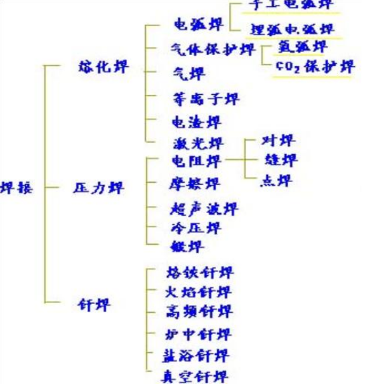
焊接与切割概述
焊接
焊接的实质是两个分离的物体，连成一个整体的过程。

Slide 15
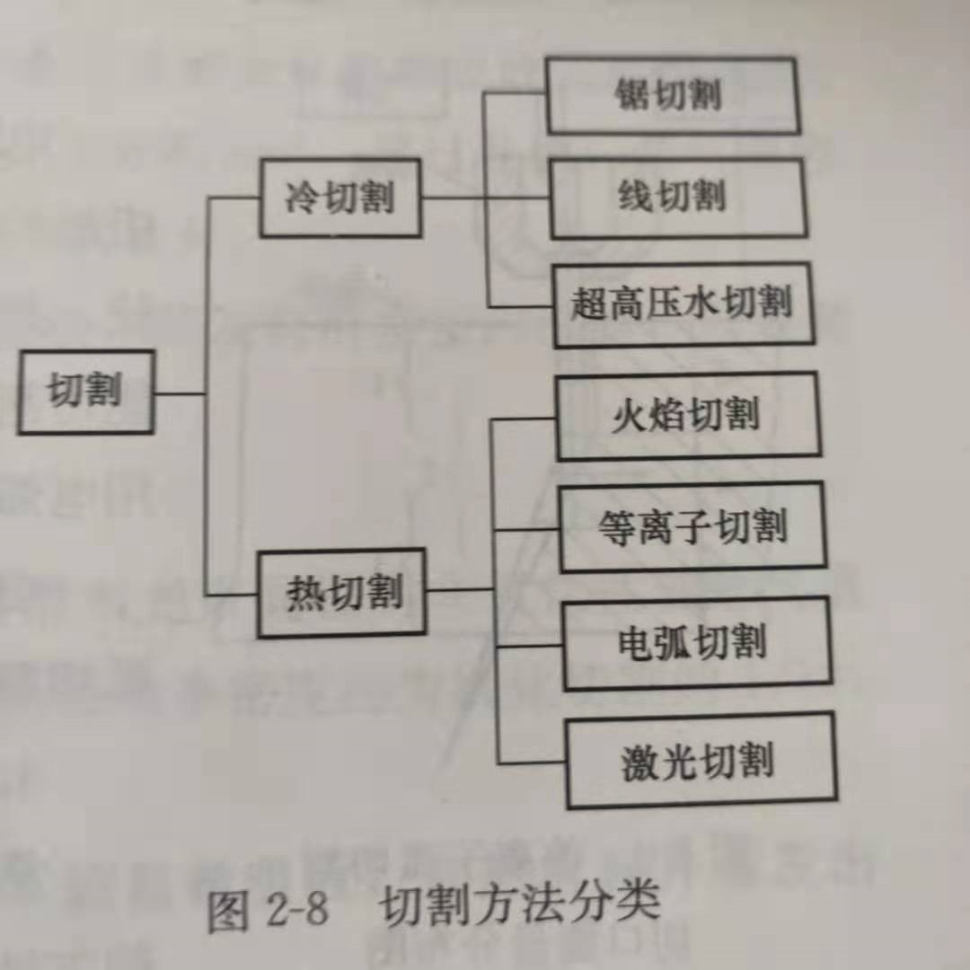
焊接与切割概述
切割
切割是指利用压力或高温的作用断开物体的连接。

Slide 16
03
施工现场常用的焊接方法

Slide 17
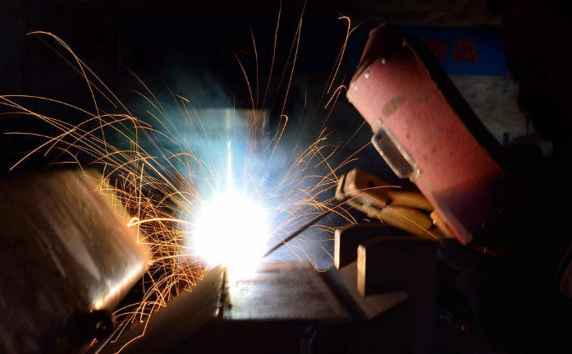
施工现场常用的焊接方法
3.1 手工电弧焊
手工电弧焊是电弧焊接方法中发展最早、 应用最广泛的焊接方法之一。它以焊条作为电极和填充金属， 电弧在焊条的端部与被焊工件表面之间燃烧，焊条的药皮在 电弧热作用下，一方面可以产生气体保护电弧，另一方面可 以产生熔渣覆盖在熔池表面，防止熔敷金属与周围气体相互 作用。熔渣更重要的作用是与熔敷金属产生物理化学反应或 添加合金元素，改善焊缝金属性能。

Slide 18
施工现场常用的焊接方法
原理及特征
手工电弧焊具有设备简单、轻便、不需要辅助气体保护、 操作灵活、适应性强、应用范围广（适用于大多数金属和合金 的焊接）、能在空间任意位置焊接等优点，在建筑钢结构中得 到了广泛使用但由于焊条电弧焊具有对焊工操作技术要求高、焊工培训 费用大、劳动条件差、生产效率低等缺点，在建筑钢结构制作 与安装的实际应用中，主要用于其他焊接方法无法进行施焊的 特殊部位、受焊接施工环境影响其他焊接方法很难保证焊接质 量及定位焊接和焊接缺陷的修补等情况。

Slide 19
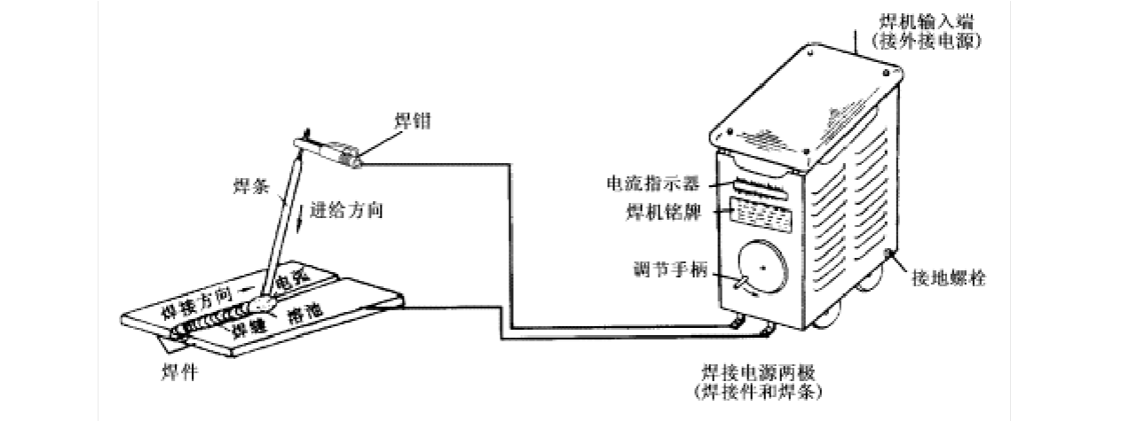
施工现场常用的焊接方法
手工电弧焊焊接示意图

Slide 20

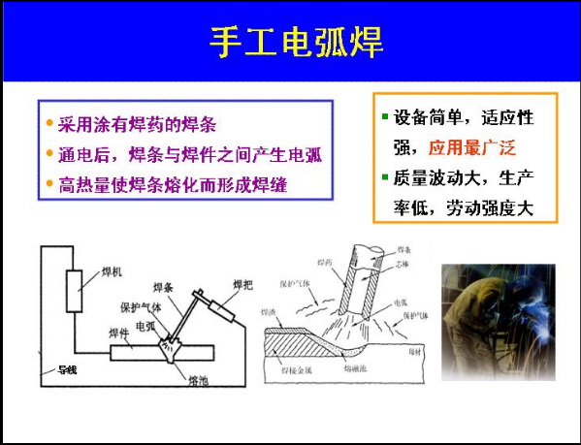
施工现场常用的焊接方法
焊接方法
1. 电弧焊
焊钳
焊机
焊条
保护气体
焊件
电弧
熔池
导线
原理：利用电弧 产生热量熔化焊条和母材形成焊缝。

Slide 21
施工现场常用的焊接方法
3.1常用手工电弧焊电源
直流弧焊机
交流弧焊机

Slide 22
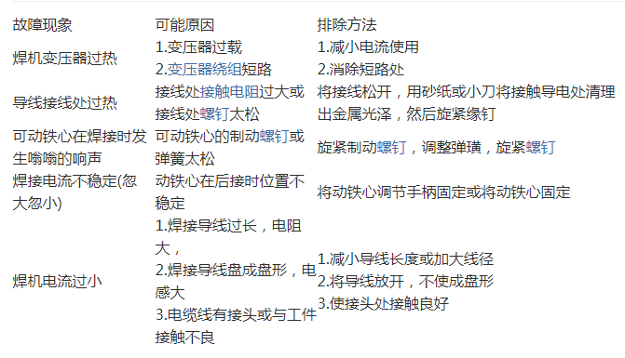
施工现场常用的焊接方法
交流弧焊机常见故障及排除方法

Slide 23
施工现场常用的焊接方法
直流弧焊机使用环境
1 周围介质温度不高于40℃，相对湿度不大于85%，不宜在雨中使用。不得有铁屑、污物等漫人。不宜长时间在含盐的空气中使用。工作场所的风力不大于1.m/5.不宜长时间在阳光下暴晒。
2通风良好、无有害工业气体、无腐蚀气体，周围空气中的灰尘、酸、腐蚀性气体或物质等不超过正常含量。
3 附近不可放置汽油、柴油或其他易燃易爆物品。
4 电源电压的波动量不超过焊机额定输人电压的士10%。

Slide 24
施工现场常用的焊接方法
直流弧焊机安装与使用
1 直流焊机应安装在通风良好的干燥场所。
2安装前，应检查直流弧焊机的内部是否有损坏，各接头处是否拧紧，有无松动现象。
3 安装前，应检查专用开关箱内的各种电器元件和电缆线是否正确，电缆线绝缘是否良好。
4电源输入电缆线和焊接电缆线的导线截面和长度要合适
5 机壳接地。直流焊接使用前，应将机壳牢固接地。
6 整流式直流弧焊机使用时，应定期维护、请理、风扇出现故障时。应立即停机排除。
7电流调节盒或遥控盒应注意保护
8 焊接作业中，整流器如突然发生异常，应立即停机检查

Slide 25
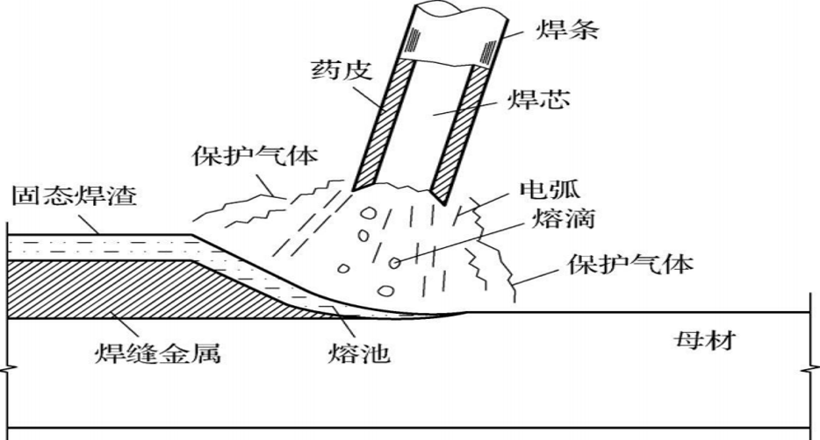
施工现场常用的焊接方法
3.1.3电焊条
焊条由焊芯和药皮两部分组成，焊条的两端分别称为引弧端和夹持端。

Slide 26
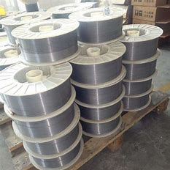
施工现场常用的焊接方法
焊芯
焊芯是指焊条中被药皮包覆的金属芯，其作用是传导电流、引燃电弧、过渡合金元素。
通常人们所说的焊条直径是指焊芯直径，结构钢焊条的直径从1.6～6.0共有七种规格。生产中应用最多的是3.2、4.0和5.0三种规格的焊条。
焊条长度是指焊芯的长度，一般为200～550 mm。

Slide 27
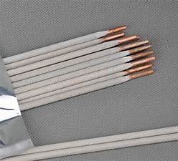
施工现场常用的焊接方法
药皮
焊条药皮又称为涂料，是指用玻璃水调和后，压涂到焊条芯上，主要是为满足焊接的需要，从而保证熔敷金属具有一定的化学成分和性能。焊条药皮采用氧化物、碳酸盐、硅酸盐、有机物、氟化物、铁合金及其他化学粉末等，按一定配方比例混合制成。

Slide 28
施工现场常用的焊接方法
焊条的表示方法
第1、2位数字为熔融金属的最小抗拉强度（kgf/mm²)
第3、4适用焊接位置、电流及药皮的类型。
不同钢种的钢材焊接，宜采用与低强度钢材相适应的焊条。

Slide 29
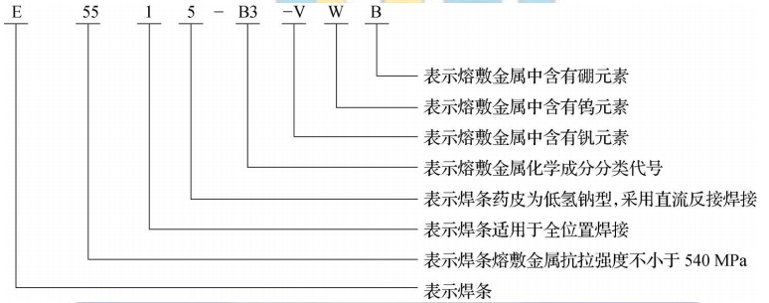
施工现场常用的焊接方法
碳钢焊条E4315型号的含义

Slide 30
施工现场常用的焊接方法
焊条的选择
Q235钢选择E43型焊条（E4300--E4328)
Q345钢选择E50型焊条(E5000--5048)
Q390、Q420钢选择E55型焊条(E5500--5518)

Slide 31
施工现场常用的焊接方法
焊条的选择
Q235钢选择E43型焊条（E4300--E4328)
Q345钢选择E50型焊条(E5000--5048)
Q390、Q420钢选择E55型焊条(E5500--5518)

Slide 32
施工现场常用的焊接方法
3.1.4焊条电弧焊的焊接工艺
1.坡口
常见的坡口形式：I型坡口、Y型坡口、双V型坡口、U型坡口、双U型坡口
C=0.5~2mm
（a）
α
C=2~3mm
（b）
α
p
C=2~3mm
（C）
p
C=3~4mm
（d）

Slide 33
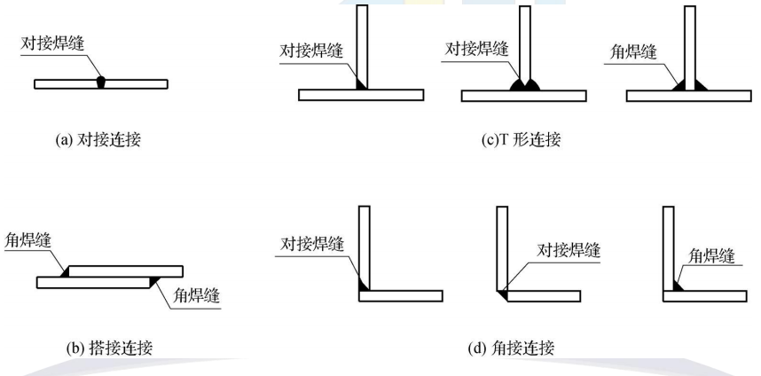
施工现场常用的焊接方法
2.焊接接头

Slide 34
施工现场常用的焊接方法
3.焊接基本形式
a)
b)
c)
d)
焊条
俯焊
立焊
横焊
仰焊

Slide 35
施工现场常用的焊接方法
3.1.5焊条电弧焊的操作技术
(1)引弧
焊接中，使焊条燃烧的过程叫作引弧。手工电弧焊在焊条瞬时接触工件时，通过低电压、大电流放电产生电弧。引弧时，必须将焊条末端与焊件表面接触形成短路，然后迅速将焊条向上提起2~4mm，在焊条末端与焊件表面产生电弧。
引弧主要碰击法和擦划法

Slide 36
施工现场常用的焊接方法
3.1.5焊条电弧焊的操作技术
碰击法
碰击法也称点接触法，或称敲击法，是将焊条与
焊件保持一定距离，然后垂直落下，使之轻轻敲击焊件发生短路，再迅速将焊条提起，产生电弧的引弧方法。此种方法适用于各种位置的焊接。

Slide 37
施工现场常用的焊接方法
3.1.5焊条电弧焊的操作技术
碰击法引弧
碰击法引弧较难掌握，焊条提起动作太快或焊条提得过高时，电弧易熄灭;动作太慢，又会使焊件黏合在工作件上。当焊条黏合在工作件上，应迅速将焊条左右摆动，使之与焊件分离。若不能分离，应立即松开焊钳切断电源，以避免短路时间过长而损坏焊机。

Slide 38
施工现场常用的焊接方法
3.1.5焊条电弧焊的操作技术
擦划法引弧
擦划法引弧虽然比较容易实现，但这种方法使用不当时，会擦伤焊件表面，为尽量减少焊件表面的损伤，应在焊接坡口处擦划，擦划长度以20~25mm为宜。在狭窄区域和空间内焊接或焊件表面不允许有划伤时，应采用碰击法引弧。

Slide 39
施工现场常用的焊接方法
3.1.5焊条电弧焊的操作技术
运条
为获得良好的焊接成形，焊条需要不断运动，焊条不断运动的过程称为运条。
焊条的送进运动
运条基本动作
焊条的横向摆动运动
焊条沿焊缝的移动运动

Slide 40
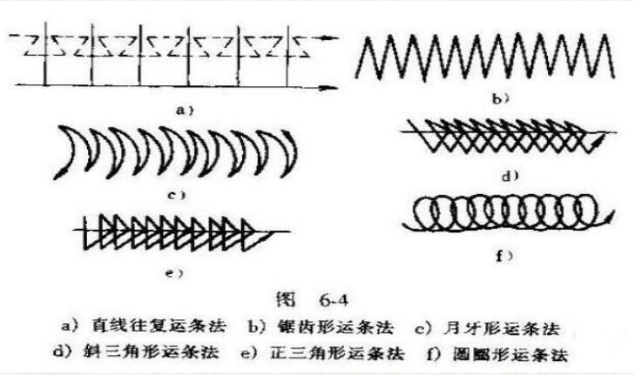
施工现场常用的焊接方法
运条手法

Slide 41
施工现场常用的焊接方法
3.1.5焊条电弧焊的操作技术
收弧
焊接停止后，停电弧灭掉的过程叫做收弧
划圈收弧法
收弧方法
反复断弧收弧法
回焊收弧法

Slide 42
施工现场常用的焊接方法
3.1.5焊条电弧焊的操作技术
擦划法引弧
直通焊法：适用于短焊缝，焊接方向不变
对称焊法：适用于中等长度焊缝，以焊缝中点为起点， 交替向两端直通焊
分段退焊法：适用于中等长度焊缝，分段焊接
分中逐步退焊法：适用于长度焊缝，从中点向两端逐 步退焊

Slide 43
施工现场常用的焊接方法
3.1.5焊条电弧焊的操作技术
焊缝接头方法
跳焊法：适用于长焊缝 分段 间隔施焊
交替焊：适用于长焊缝 选择焊件温度最低的位置进 行焊接，焊件温度分布均匀
挑弧焊法：适用于焊件较薄或焊缝较宽的立焊

Slide 44
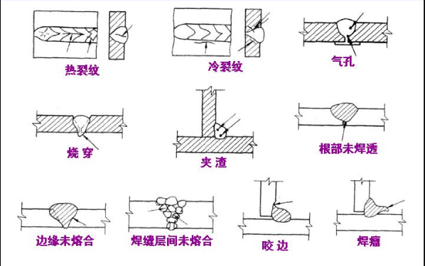
施工现场常用的焊接方法
3.1.6焊缝的缺陷及焊缝质量检验
焊接缺陷

Slide 45
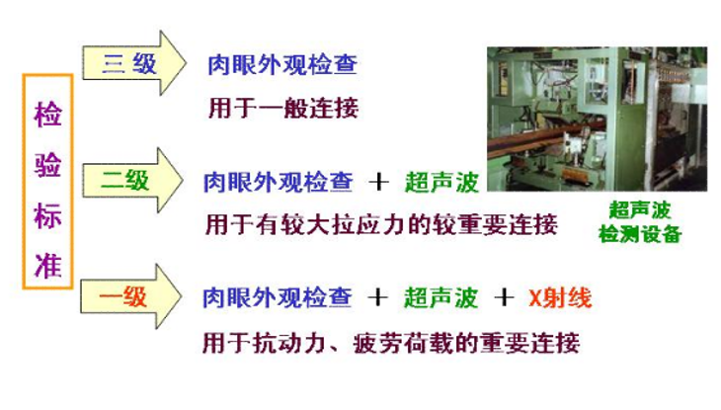
施工现场常用的焊接方法
3.1.6焊缝的缺陷及焊缝质量检验
质量检验

Slide 46
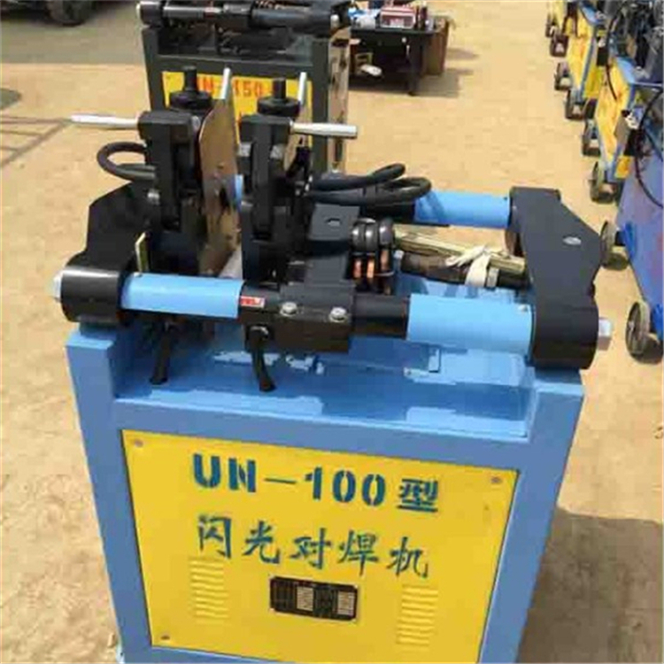
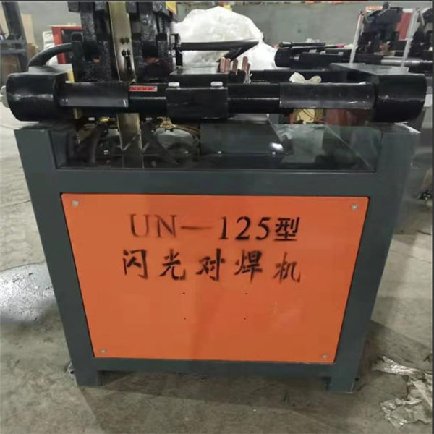
施工现场常用的焊接方法
3.2闪光对焊
应用
闪光对焊在建筑施工现场应用较广泛，用于钢筋的连接
焊接过程
闪光对焊的基本程序有预热阶段，闪光和顶锻三个阶段

Slide 47
施工现场常用的焊接方法
3.2闪光对焊
预热
以断续的电流脉冲加热焊件
预热目的
1.提高焊件端面温度，减少闪光流量，节约材料
2.使塑性变形及时将液态金属及氧化物排除减弱焊件淬 硬倾向

Slide 48
施工现场常用的焊接方法
3.2闪光对焊
闪光
过梁在焊件的间隙中形成和快速爆破的交替过程
闪光目的
1可使温度均匀上升，温度温度分布状态
2.使夹杂物随液态金属抛出，排挤大气减少端面氧化并形成保护层

Slide 49
施工现场常用的焊接方法
3.2闪光对焊
锻顶
实质上是快速锻击的过程
锻顶目的
1.封闭焊件端面间隙，排除液态金属层及其表面氧化物
2.通过压力获得塑性变形，使焊件界面消失，形成共同晶粒

Slide 50
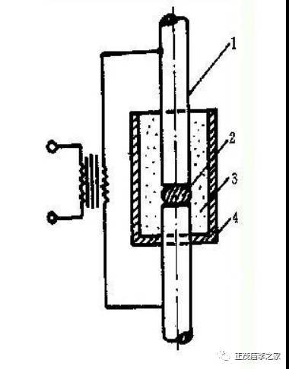
施工现场常用的焊接方法
3.3电渣压力焊
电渣压力焊 electro-slag welding(ESW):是将两钢筋安放成竖向或斜向(倾斜度在4:1的范围内)对接形式，利用焊接电流通过两钢筋间隙，在焊剂层下形成电弧过程和电渣过程，产生电弧热和电阻热，熔化钢筋，加压完成的一种压焊方法

Slide 51
施工现场常用的焊接方法
3.3电渣压力焊
作业流程
作业流程包括：检查设备，钢筋端头制备，选择焊接参数，安装焊接夹具和钢筋，安放焊剂灌，填装焊剂，试焊、做试件、确定焊接参数，施焊，回收焊剂，卸下夹具，质量检查。

Slide 52
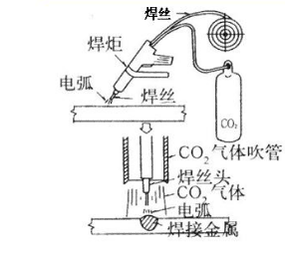
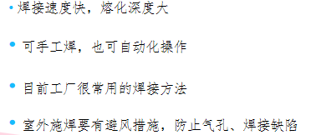
施工现场常用的焊接方法
3.4二氧化碳气体保护焊
二氧化碳气体保护焊接是熔焊方法中的一种，是以百分之82氩气和百分之18二氧化碳这两种混合气为保护气体，进行保护焊接的方法。在应用方面操作简单，适合手工焊和全方位不同位置焊接。在焊接时有保护气体流出，焊接位置与外界形成隔绝空气。保证焊接质量。适合室内作业。

Slide 53
04
气焊与气割

Slide 54
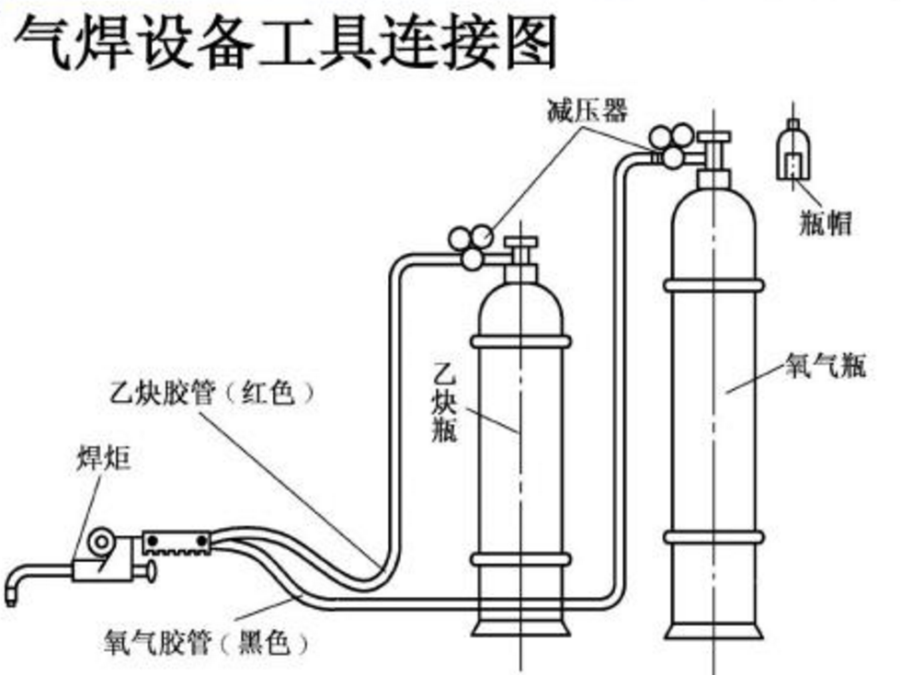
气焊与气割
4.1气焊工作原理
所谓气焊，是利用助燃气体与可燃气体的混合气体燃烧火焰作为热源将两个工件的接义部分熔化，并熔人填充金属，熔池凝固后使之成为一个牢固整体的一种熔化焊接方法。

Slide 55
气焊与气割
4.1气割工作原理
所谓气割，是利用气体火焰的热能将工件切割处预热到一定温度后， 喷出高速戈割氧流，使材料燃烧并放出热量实现切割的方法。气割的实质是被切割材料在纯氧燃烧的过程，不是熔化过程。

Slide 56
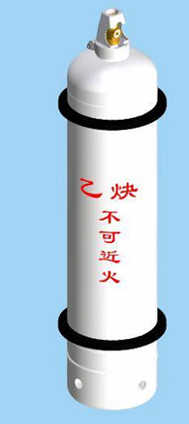
气焊与气割
乙炔瓶结构
瓶内装有丙酮，并浸满多孔性填料。
工作压力为：1.47Mpa
乙炔溶解在丙酮中，性质相对比较稳定。

Slide 57
气焊与气割
乙炔瓶使用安全要求
必须配用合格的乙炔专业减压器和回火防止器。
距火源应在10m以上，据氧气瓶5m以上，不得烈日曝晒，瓶温不得超过40℃。
运输、存放、和使用时，只能直立，不能横躺卧放，以防丙酮流出。如果已经使用卧放的乙炔瓶时，必须直立静置20min，在装上乙炔减压器后使用。
轻装轻卸，用小车运输，严禁人抬、肩扛或在地上滚动。不得遭受剧烈振动或撞击，以免填料下沉形成净空间。
瓶内气体严禁用尽

Slide 58
气焊与气割
乙炔瓶发生火灾爆炸事故原因
多孔性填料下沉，出现净空间，使部分气态乙炔处于高压状态；
乙炔瓶卧放，或大量使用乙炔时丙酮随同流出；
乙炔瓶阀漏气；
运输装卸或使用时，乙炔瓶从高处坠落或倾倒，受剧烈冲击碰撞；
乙炔瓶直接受热；
气焊气割时发生回火，火焰进入瓶内。

Slide 59
气焊与气割
乙炔回火原因
1、焊割嘴过分靠近熔池
2、焊割嘴堵塞
3、焊割矩漏气
4、乙炔压力太低

Slide 60
气焊与气割
乙炔瓶使用安全要求
必须配用合格的乙炔专业减压器和回火防止器。
距火源应在10m以上，据氧气瓶5m以上，不得烈日曝晒，瓶温不得超过40℃。
运输、存放、和使用时，只能直立，不能横躺卧放，以防丙酮流出。如果已经使用卧放的乙炔瓶时，必须直立静置20min，在装上乙炔减压器后使用。
轻装轻卸，用小车运输，严禁人抬、肩扛或在地上滚动。不得遭受剧烈振动或撞击，以免填料下沉形成净空间。
瓶内气体严禁用尽

Slide 61
气焊与气割
压缩纯氧危险性及安全要求
压缩纯氧是强烈氧化剂，会加速氧化反应速度。
不得与油脂、有机物及其他可燃物质接触。
禁止用压缩纯氧做空气置换。
严禁用纯氧吹扫乙炔管道堵塞物。
严禁用纯氧吹扫工作服上的尘屑。

Slide 62
气焊与气割
氧气瓶发生爆炸原因
混入可燃气体；
瓶阀等处沾染油脂；
瓶阀损坏，高压气流冲出；
运输装卸或使用时，从高处坠落或倾倒或滚动，受剧烈冲击碰撞；
气瓶直接受热；
解冻方法不合理，用火烤或铁器敲打。
未按规定检测
放气速度过快，产生静电火花。

Slide 63
气焊与气割
氧气瓶使用安全要求
轻装轻卸，用小车运输，严禁人抬、肩扛或在地上滚动。禁止直接吊运。
距火源、高温、熔融金属飞溅物应在10m以上，据乙炔、液化石油气瓶5m以上，不得烈日曝晒。
开气必须缓慢，防止静电和绝热压缩。
不能全部用尽，留余气0.1-0.2MPa。
气瓶三年进行安全检测。
只能用热水和蒸汽解冻。
气瓶瓶阀不得沾染油脂，不得用沾染油脂的工具、手套、工作服等接触瓶阀和减压器。

Slide 64
气焊与气割
氧气瓶使用安全要求
轻装轻卸，用小车运输，严禁人抬、肩扛或在地上滚动。禁止直接吊运。
距火源、高温、熔融金属飞溅物应在10m以上，据乙炔、液化石油气瓶5m以上，不得烈日曝晒。
开气必须缓慢，防止静电和绝热压缩。
不能全部用尽，留余气0.1-0.2MPa。
气瓶三年进行安全检测。
只能用热水和蒸汽解冻。
气瓶瓶阀不得沾染油脂，不得用沾染油脂的工具、手套、工作服等接触瓶阀和减压器。

Slide 65
气焊与气割
气焊与气割其他安全要求
氧气胶管为蓝色、乙炔胶管为红色，不得混用和代用。
胶管因磨损、挤压、腐蚀、老化、漏气、回火、制造质量不好等容器发生火灾爆炸事故。
氧气胶管沾有油脂或因高速气流产生的静电火花，可能导致火灾爆炸事故。回火后的胶管严禁使用。禁止为了方便不卸下胶管，将焊割矩，胶管和气源做永久性连接。
焊炬点火是先开启乙炔调节手轮，点燃乙炔并立即开启氧气调节火焰比较安全。
焊炬停用时，宜先关乙炔调节手轮，后关氧气调节手轮，防止回火。

Slide 66
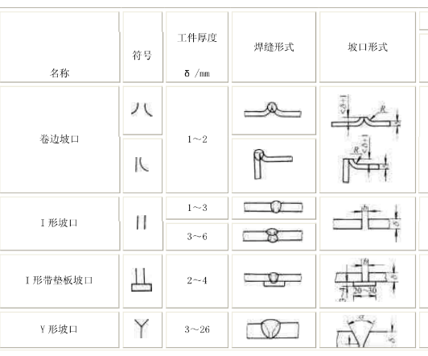
气焊与气割
气焊工艺与操作技术
接头形式及坡口

Slide 67
气焊与气割
气焊操作技术
1.焊缝的起焊
起焊时，由于焊件温度较低，焊嘴倾斜角应适当放大，有利于焊件的预热。当焊件厚度不一致时，气焊火焰应稍微偏向厚板一侧。

Slide 68
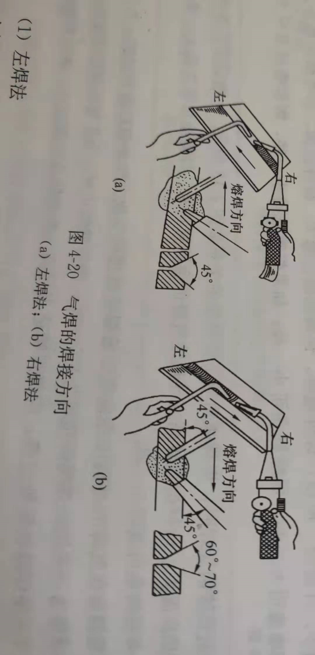
气焊与气割
气焊操作技术
2.左焊和右焊法
气焊操作是右手握焊炬，左手拿焊丝，可以向左焊（左焊法），也可以向右焊（右焊法）。

Slide 69
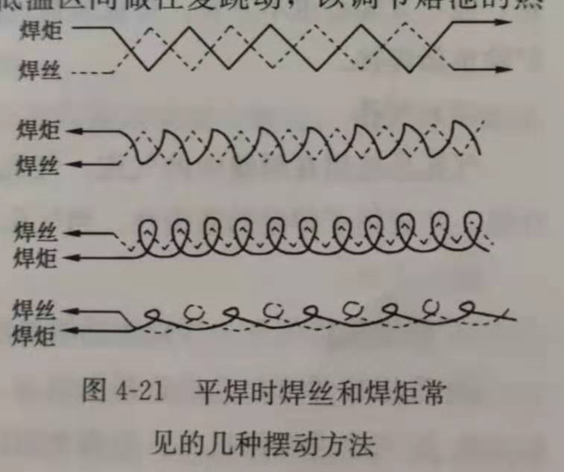
气焊与气割
气焊操作技术
焊炬和焊丝的摆动
为获得质优美观的焊缝，焊炬和焊丝均应做均匀协调摆动
焊炬摆动基本动作
沿焊缝向前移动
沿焊缝做横向摆动
作上下跳动

Slide 70
05
其他焊接技术

Slide 71
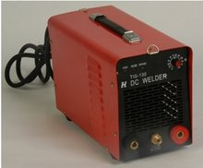
其他焊接技术-氩弧焊
5.1氩弧焊
原理
氩弧焊就是使用氩气作为保护气体的保护焊

Slide 72
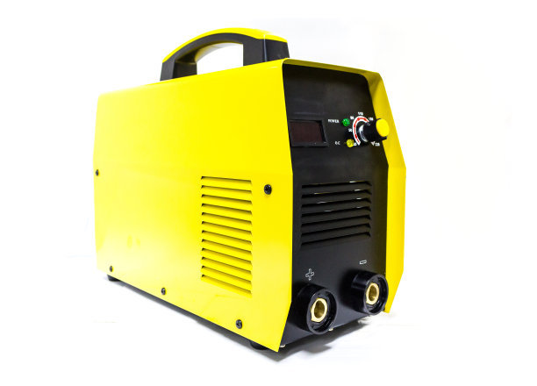
其他焊接技术-氩弧焊
5.1氩弧焊
特点
1.明弧操作，容易控制
2.焊接热影响区小
3.氩气保护性能好，可焊材料范围广
4.有利于焊接过程的机械化和自动化，
特别是空间位置的机械化焊接

Slide 73
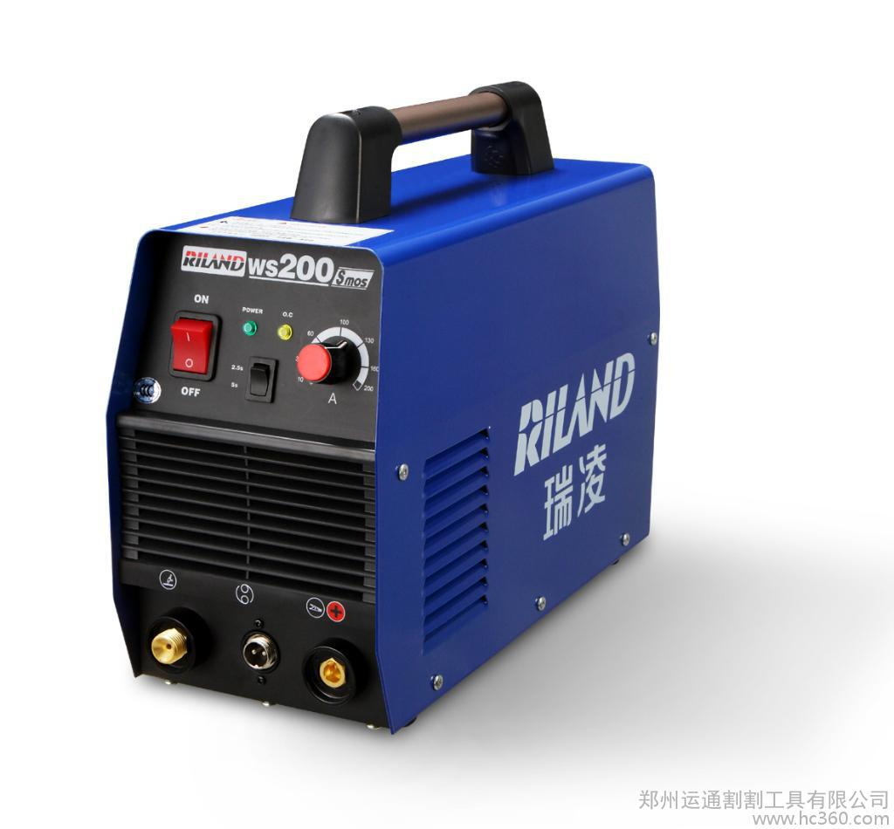
其他焊接技术-氩弧焊
5.1氩弧焊
分类
氩弧焊按照电极的不同分为熔化极氩弧焊和非熔化极氩弧焊两种
1.钨极氩弧焊
2.熔化极氩弧焊
3.脉冲氩弧焊

Slide 74
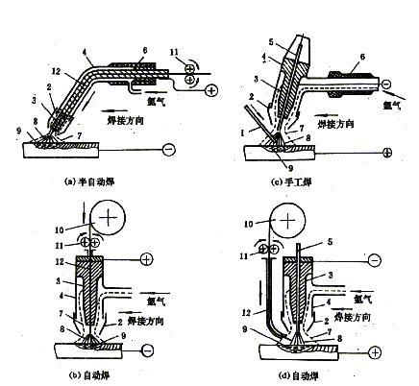
其他焊接技术-氩弧焊
氩弧焊设备组成
手工氩弧焊的设备包括氩弧电源、控制系统、焊枪、供气系统及供水系统等部分。

Slide 75
其他焊接技术-氩弧焊
氩弧焊的安全防护技术
氩弧焊的有害因素
1.放射性
2高频电磁场
3有害气体臭氧、氮氧化物和氩气
安全防护措施
1.通风措施
2放护射性措施
3防护高频电磁场的措施

Slide 76
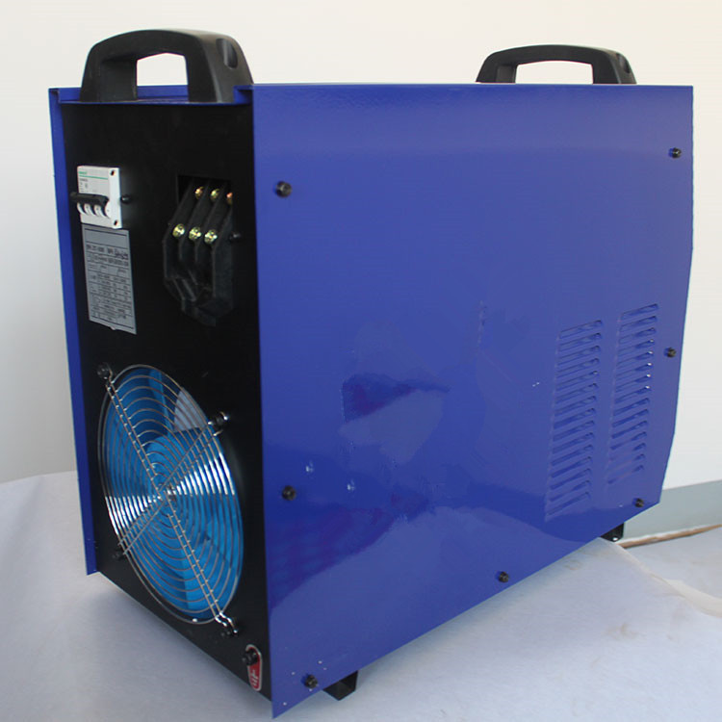
其他焊接技术-碳弧气刨
原理
使用石墨棒或碳棒与工件间产生电弧将金属熔化，并压缩空气将其吹掉，实现金属表面上加工沟槽的办法
特点
1.设备简单
2使用方便，操作灵活
3操作使用安全噪音低，劳动强度低

Slide 77
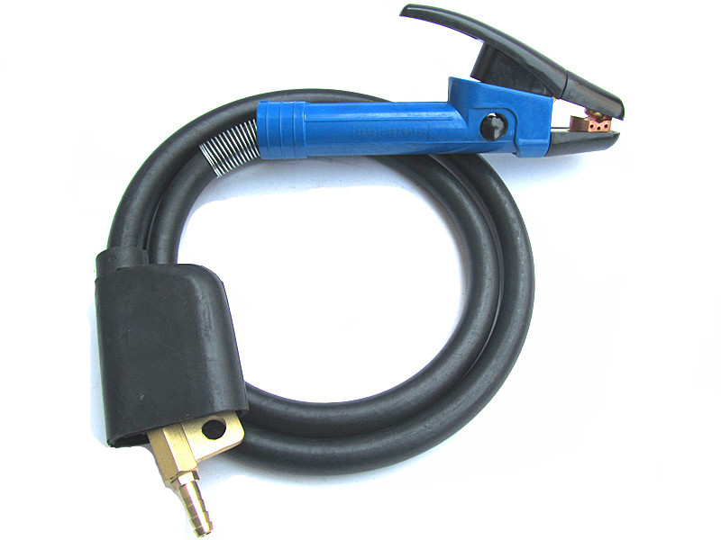
其他焊接技术-碳弧气刨
碳弧气刨的安全操作技术
操作注意事项
1.弧光较强，应佩戴深色护目镜，佩戴送风面罩、耳塞
2.操作时应尽可能顺风向操作
3.防止焊机过载过长时间使用
4.操作场地及时排烟除尘，注意防火
5.未切断电源前碳弧气刨枪铜头不准
与工作件接触

Slide 78
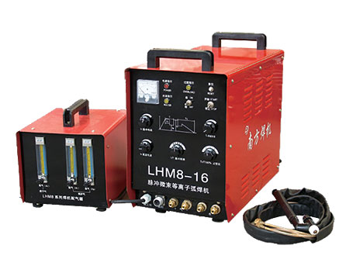
其他焊接技术-等离子弧焊接
原理
等离子弧焊是利用惰性气体为工作气和保护气，以等离子弧为热源来熔化母材金属使之形成焊接接头的熔焊方法
特点
1.电弧能量集中，焊缝深宽比大，截面积小，焊接薄板变形小
2.电弧挺度大，稳定性好
3.不与焊件接触，不可能有夹钨

Slide 79
06
焊接的安全生产

Slide 80
焊接的安全生产
焊接工伤事故的发生原因
能量转移
1.焊接常见的能量包括：电能、化学能、机械能、热能等。
2.以上能量一旦失去控制，能量转移到人体就会发生工伤事故。
引起能量失控的原因：
操作的原因，设备或材料的原因，周围环境的原因。

Slide 81
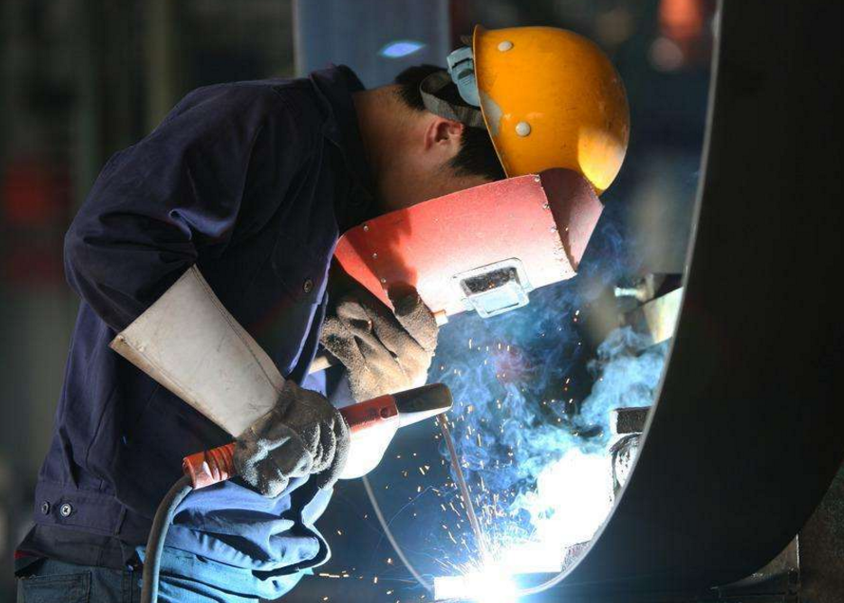
焊接的安全生产
焊接工伤事故类型
火灾（在易燃易爆场所作业、未清理焊渣）
爆炸（在易燃易爆场所作业）
触电（主要风险，违章操作、设备维护保养检查不到位）

Slide 82
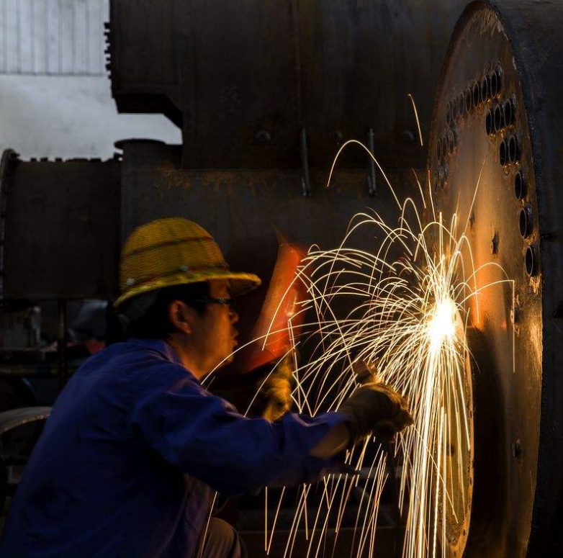
焊接的安全生产
焊接工伤事故类型
灼烫（高温物质灼烫、电弧灼烫）
高处坠落（高处作业焊接）
急性中毒（有毒有害场所焊接）
机械伤害等。

Slide 83
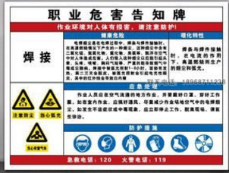
焊接的安全生产
焊接操作主要危害因素
电弧光辐射
焊接烟尘
有毒气体
焊接放射性
高频电磁场辐射
热辐射
噪声
可能导致的职业病：电光性眼炎、红外线白内障、电焊尘肺、肺水肿、气管炎、血液疾病和慢性中毒。

Slide 84
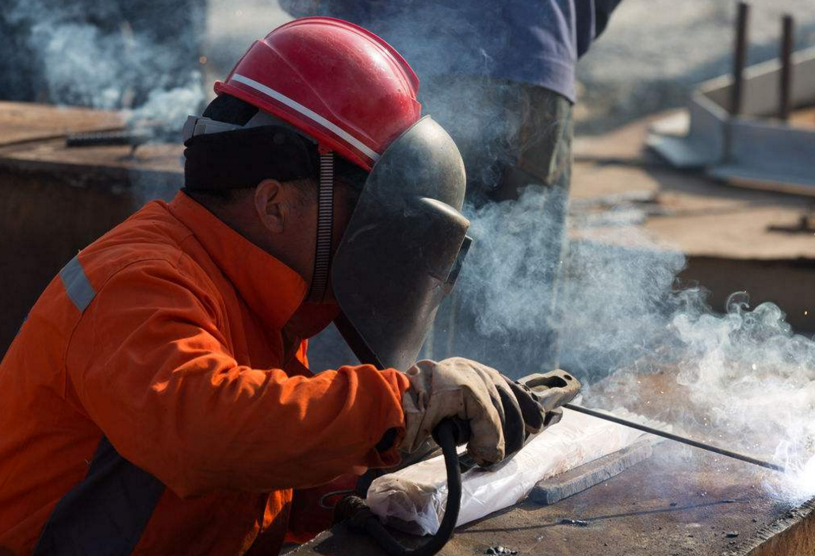
焊接的安全生产
焊机使用安全要求
使用条件：温度在-25~40℃；相对湿度不大于90%（25℃的环境温度时）。特殊条件必须使用符合性能要求的焊机。
焊机必须平稳安放在通风良好、干燥的地方，焊机的工作环境应防止剧烈振动和碰撞。
焊机应半年进行一次例行维修保养，发现绝缘损坏、电刷磨损或损坏等应及时检修。
应避免焊机超负荷运行。

Slide 85
焊接的安全生产
必须按照国家有关规定经专门的安全作业培训,取得特种作业操作资格证书,方可上岗作业。
必须掌握岗位所需的安全技能知识。
必须懂应急处理的基本知识。
焊接与切割作业人员要求

Slide 86
焊接的安全生产
焊接电源：220v/380v，接触焊接的插座、开关或破损电源线，难摆脱，造成触电事故。
焊机空载电压大多超过安全电压。阴雨天、浑身出汗、站在潮湿地或水下焊接等会造成触电事故。
焊机和电缆绝缘受粉尘、蒸汽、移动受环境影响等影响易老化变质，出现漏电现象，造成触电事故。
焊工带电操作机会多，诸如更换焊条、调节焊机电流、整理工件等，通常是带电进行的，防护不到位易造成触电事故。
焊条电弧焊危害因素

Slide 87
焊接的安全生产
焊机的空载电压：
产生电弧前焊钳与焊件之间的电压。一般直接焊机55-90V，交流焊机60-80V。超出安全电压（安全电压额定值的等级为42，36，24，12，6V，当电气设备采用了超过24V的安全电压时，必须采取防直接接触带电体的保护措施。
焊机空载电压和电弧电压

Slide 88
焊接的安全生产
为什么空载电压并不高，还会造成死亡事故发生？
焊条电弧焊发生触电死亡事故，大多是在不利条件下接触空载电压造成的。
当焊工绝缘防护良好，一旦触及焊钳口等二次回路带电体的时候，通过人体电流大约在11mA,会使手臂产生酸、麻的感觉。
当在不利条件（例如夏天出汗或潮湿地工作，鞋袜潮湿，鞋底又薄等），此时一旦触及焊钳口等二次回路带电体的时候，通过人体电流可达44mA左右,这时焊工手部可能会发生痉挛，甚至昏迷不能摆脱，这样就可能发生生命危险。
焊机空载电压和电弧电压

Slide 89
焊接的安全生产
某市建筑安装公司，在居民小区焊接围墙的栏杆时，有三个人在两侧扶着铁栏杆。电焊师傅启动焊机后，夹好焊条把焊钳放在水泥地上，当把一次回路的另一根电缆（亦接一把焊钳）夹在栏杆的铁条上时，三人同时喊“有电”，并立即都躺在地上，铁栏杆倒下来压在一侧的两人身上，这两人没有造成死亡，而另一侧的一个工人，经抢救无效死亡。现场检测发现，焊机电源电压380伏，二次回路空载电压为70伏。经现场分析，被铁栏杆压在身上的两个人，其中一位穿旅游鞋，别一痊穿靴子，而触电死亡的一个人宽穿的是布底鞋。
案例1：焊铁栏杆，遭电击身亡

Slide 90
焊接的安全生产
某船厂一电焊工在船舱内进行电焊作业时，因气温高而且通风不良，身上大量出汗，帆布工作服和手套已湿透。在更换焊条时触及焊钳口，造成电击事故，发现后经抢救无效死亡。
某厂一电焊工躺在卡车底盘下进行仰焊作业，身体压在焊接电缆上，因电缆绝缘破损，加上夏天天气火热工作服湿透，造成电击死亡。
切记：焊机空载电压虽然不高，但在不利条件下（如浑身出汗，站在潮湿地等），仍有可能造成触电事故，所以，焊机一般都应安装空载自动断电保护装置，并加强个人防护。据国内外有关资料表明，焊条电弧焊的触电死亡事故，大多发生于触及二次回路导体，在空载电压作用下造成的。
案例2：大量出汗，换焊条，触电死亡

Slide 91
焊接的安全生产
直接电击
人体触及电焊设备正常运行的带电体或者靠近高压电网发生的电击。
常见情况：
手或身体的部位接触到焊条、电极、焊枪或焊钳的带电部分，脚和身体的其余部位对地和金属机构无绝缘防护。例如在金属容器、管道、锅炉里和金属结构上焊接，或在阴雨天、潮湿地的焊接。
接线时，人体直接接触接线柱、极板等带电体。
登高作业时，触及低压电网，裸导线、接触或靠近高压电网。
直接电击和间接电击

Slide 92
焊接的安全生产
间接电击
人体触及意外带电体说发生的电击。
常见情况：
人体碰触漏电的焊机外壳。
电焊变压器的一次绕组对二次绕组之间绝缘损坏时，变压器反接或错接在高压电源时，人体触及二次回路裸导体。
操作过程中碰触破损电缆、胶木闸盒破损的开关等。
利用厂房的金属结构、轨道、天车、吊钩或其他金属物体代替焊接电缆而发生的触电事故。
直接电击和间接电击

Slide 93
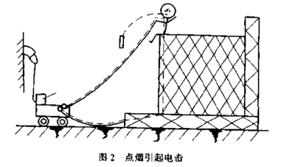
焊接的安全生产
。
案例3：误将自己接入焊接回路，遭受电击身亡
某建筑工地现场，一焊工坐在金属构架上休息时，电弧焊变压器二次回路的一端连着构件。他手拿焊钳，用烧红的焊条头点烟（如上图所示），电流通过人体，遭电击，从高处坠落，嘴唇被烧，抢救无效死亡。
提示：在任何情况下，尤其在水下电焊时，不利将自身接入焊接回路。

Slide 94
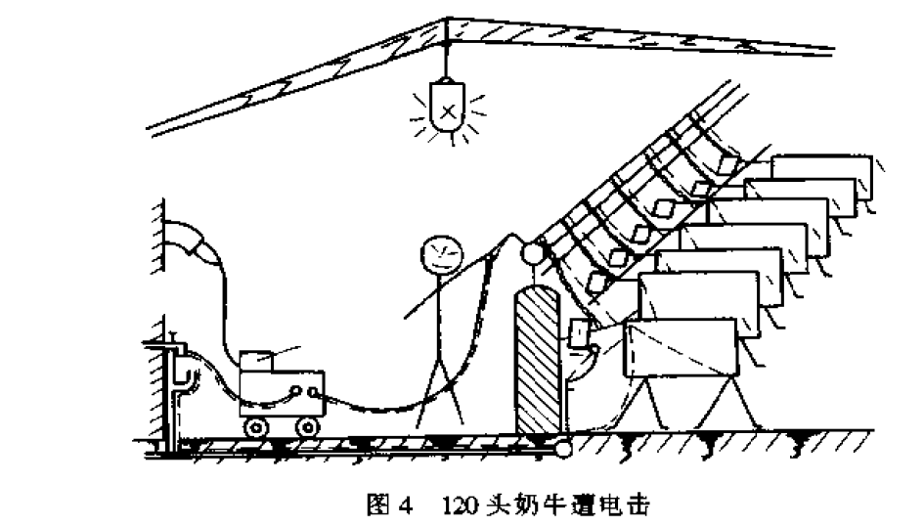
焊接的安全生产
。
案例4：补焊铁管，120头奶牛全部死亡
某养殖厂在一根铁管上用铁链拴着奶牛，焊工在焊接铁管时，把焊机二次回路的一端接到水管水龙头上。焊接时，电流通过铁管、铁链、牛的身体、水泥地板和水管，形成一个闭合的焊接电路回路，焊接电流击毙了全部奶牛（如图所示）

Slide 95
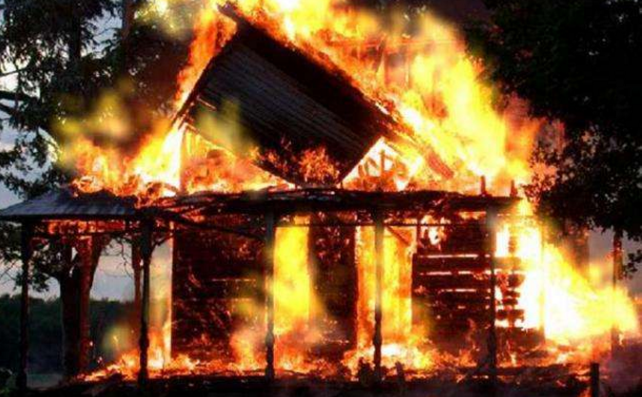
焊接的安全生产
。
案例5：焊补厂房构架，厂房着火
某工厂一电焊工焊补一构架的作业过程中，由于该构架和一个木制的支架相联结，在电焊过程中，木质构架肥热冒烟，焊接结束后焊工即离开工地。过后不久，木料着火点点燃厂房，损失较大。
提示：焊接过程中，注意防止由于热传导作用，使工程构架和设备的可燃材料发生火灾事故。

Slide 96
焊接的安全生产
绝缘：电焊设备或线路绝缘
屏护：采用遮拦、护罩、护盖、开关箱。闸刀开关和接线柱不能采用绝缘，需要屏护。金属材料的屏护装置，为了防止意外带电，还必须接地。
间隔：在带电体和地面，带电体与其他设施和设备检、带电体和带电体之间保持安全距离。例如当确需延长焊机电源线时（安全规定不得超过2-3m），必须离地2.5m，沿墙铺设。
自动断电：例如电焊机空载自动断电保护装置。一般需按照，危险环境作业必须安装。
焊工触电事故预防

Slide 97
焊接的安全生产
个人防护
保护性接地或接零措施：所有交流、旋转式滞留电焊机和焊接整流器的外壳，均必须装设保护性接地或接零装置。三相三线制供电系统中，必须设置保护性接地装置。三项四线制供电系统，必须设置保护性接零。（严禁利用 可燃易爆物品容器和管道作为自然接地极；弧焊变压器的二次绕组与焊件的一端也必须接地（或接零），但二次绕组与焊件的一端不得接地（或接零）；所有电焊设备的接地（接零）线不得串接入接地体或零线干线；连接地线或接零时，应先将导线接到接地体上或零线干线上，然后另一端接到电焊设备外壳上。拆除时，顺序正好相反；接地线和接零线必须用整根的，中间不得有接头。
焊工触电事故预防

Slide 98
焊接的安全生产
某企业一台电阻焊机电源插座的胶木盒有裂纹，平时没有安全检查，所以未引起注意。焊工在操作中举起棒料时，棒料的一凋碰碎匣盒，棒料触及接线柱，人遭电击，经抢救无效死亡。
提示：电阻焊的工作电压虽然较低（变压器的二次回路一般低于20伏）容易使人思想麻痹。但变压器一次绕组的电压为220/380V，一旦触及，往往很难摆脱，伤亡危险性大。所以对各类安全措施（如屏护、绝缘等）应经常进行仔细检查，确保安全可靠。
案例6：电源插座失效，触及接线柱触电身亡

Slide 99
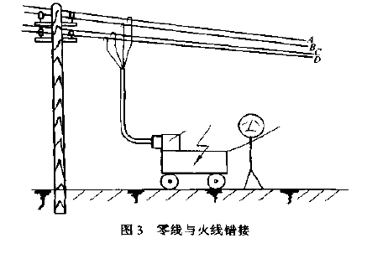
焊接的安全生产
案例7：接线错误，导致触电
某企业焊工到室外临时施工地点焊接作业，焊机接线时因无电源插座，便自己将电缆每股导线头部的漆皮辞掉，分别弯成小钩挂到露天的电网线上（如图上），由于错把零线接到火线上，致使焊机外壳带电，当他调节焊接电流用手触及外壳时，即遭电击身亡。
提示：焊接设备和线路的检修和安装应由经专门培训取得电工操作证的人员来进行，不要私自进行接线。

Slide 100
焊接的安全生产
焊机电源线、焊机与焊钳和焊件连接电缆安全要求
焊机电源线长度不超过2-3m。当确需延长焊机电源线时（安全规定不得超过2-3m），必须离地2.5m，沿墙铺设。严禁将电源线拖在现场地面上。
焊机与焊钳和焊件连接电缆的长度根据具体情况而定，一般以20-30m为宜，太长会增大电压降，太短不利于操作。
焊接电缆应是整根，中间不应有接头。如需短线接长时，则接头不应超过2个，必须连接坚固可靠，保证绝缘良好。
严禁利于厂房的金属结构、管道、轨道、暖气设施或其他金属物件搭接起来作为导线使用。
不得将焊接电缆放在电弧附件或炽热的焊缝金属旁。横穿人行、车行路线时，应加护套。
焊接电缆绝缘一般每半年检查一次。

Slide 101
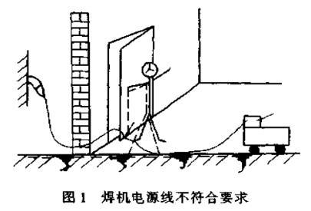
焊接的安全生产
案例8：电源线过长存隐患，致电击身亡
某企业一电焊工，因焊接工作地点距离插座较远，违反安全规定，让很长的电源线拖在地面上，并通过铁门（如图）。在关门时，电源线的绝缘外皮被铁门挤破而漏电，电流通过铁门，将焊工的手和人体构成回路，焊工遭电击身亡。
提示：焊机一次电源线不得超过3米，如确需延长，应离地面2.5米，沿墙或立柱用瓷瓶布设，严禁将电源线拖在地面上。

Slide 102
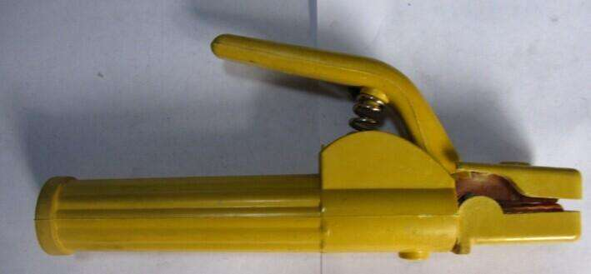
焊接的安全生产
焊钳安全要求
焊钳与电缆连接必须简便，连接可靠，接触良好。
要有良好的绝缘性能和隔热能力。
结构轻便、易于操作。
焊钳过热不得在水中冷却后使用。

Slide 103
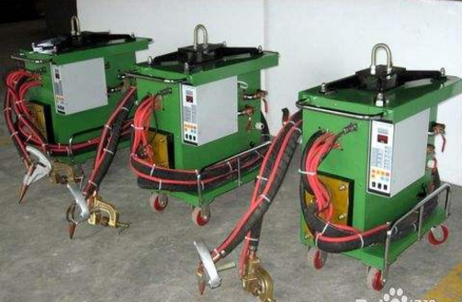
焊接的安全生产
电焊操作前安全检查内容
检查焊机设备和工具是够安全可靠
焊接外壳的接地
焊机各接线点接触是否良好
焊接电缆绝缘是否损坏等
检查作业环境是够满足电焊作业的要求
是否易爆易爆场所，是需要考虑易燃易爆环境安全要求

Slide 104
焊接的安全生产
案例9：焊接前不检查设备，电击身亡
某企业一高级电焊工，上班后对焊机和工具未进行检查就开始作业。由于焊机在检修后电工汉有把接地线接在外壳上，又因为工作期间维护不到位，致使焊机绝缘损坏造成外壳带电。当这名电焊工握住摇把调节焊接电流时，遭电击身亡。
提示：开始工作前，应首先检查焊机有无接地或接零装置，以及电线否牢固可靠，确保安全后再行作业。

Slide 105
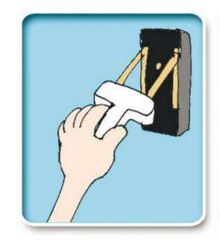
焊接的安全生产
焊工操作安全要求
焊工更换焊条和调节电流等，一般都是带电操作。但是必须做好绝缘防护，严禁赤手更换焊条。
以下操作应切断电源才能进行：
转移工作地点搬动焊机
更换熔丝
焊机发生故障检修
改变焊机接头
更换焊件而需改装二次回路的布设等

Slide 106
焊接的安全生产
容器或地沟内焊接作业安全要求
采用橡皮垫、带皮手套、穿绝缘鞋等保证焊工身体和焊件间的绝缘。
采取两人轮换工作制度或设一名监护人，遇危险可直接切断电源，进行抢救。
使用的行灯电压不超过36v，易燃易爆、潮湿环境12V。

Slide 107
焊接的安全生产
案例10：地沟作业，触电身亡
某建筑施工公司一电焊工，在宽80厘米，高80厘米的地沟里安装200米长的回水管。当他在更换焊条时，由于手套已经磨破，脚下是烂泥地，造成触电事故，经抢救无效死亡。事故现场检查结果，焊机电源电压380伏，二次回路空载电压70伏，经现场鉴定属于触电死亡事故。该焊工持有高压焊工证，焊接技术较高，但终因安全意识淡泊，焊机电源的空载电压却使其死于潮湿而又空间狭小的地沟中。
提示：在有限空间或地沟焊接作业时，焊机必须安装空载自动断电保护装置，并加强个人防护。

Slide 108
焊接的安全生产
焊接作业的其他安全注意事项
氩弧焊，氩气瓶属于高压容器，满罐压力未14.7Mpa，直接受热或撞击有发生爆炸的危险，应轻卸轻装，使用是竖立固定，防止倾倒。原离热源，避免曝晒。
二氧化碳焊接气瓶不能靠近热源，焊接区域应通风良好。
易燃易爆场所、火灾危险性场所从事焊接作业，必须严格遵守动火作业制度，办理动火作业许可证。
登高焊接应防止人员高处坠落和焊渣飞溅的安全措施，2m以上的高处作业，还需办理登高作业证。

Slide 109
焊接的安全生产
案例10：高处电焊作业，防坠落防触电
某企业在焊补锅炉水箱，焊工启动焊机后，登着钢梯爬到样子顶端时，把焊钳来做在腋下，顿时遭电击，身体痉挛，从高处摔下身亡。
某化工厂一电焊工在高空安装设备时，因天气火热未带手套，把手套放在一边，在更换焊条时，手触及焊钳口遭电击，一时惊慌，从高处坠落，当场摔死。
提示：登高的电焊作业者会因触电发生痉挛，麻木和惊慌等，从高处跌落，造成二次事故，以及水下电焊因触电造成溺水二次事故，时有发生，安全规程规定，登高和水下电焊作业时，焊机必须安装空载断电保护装置，并加强个人防护。
应办理登高作业证，采取安全防护措施，例如：安全带、安全帽、安全绳等。
高处电焊时，还应有防止焊渣飞溅的措施，防止火灾爆炸事故发生。
高处作业必须加强个人防护，防止触电事故和高处坠落事故发生。

Slide 110
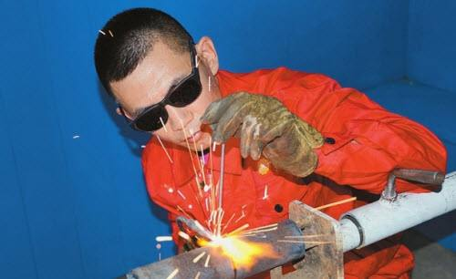
焊接的安全生产
气焊与气割作业中的危险因素
火灾爆炸
烧伤和灼烫
金属蒸汽或金属烟尘造成急性中毒

Slide 111
焊接的安全生产
压缩纯氧危险性及安全要求
压缩纯氧是强烈氧化剂，会加速氧化反应速度。
不得与油脂、有机物及其他可燃物质接触。
禁止用压缩纯氧做空气置换。
严禁用纯氧吹扫乙炔管道堵塞物。
严禁用纯氧吹扫工作服上的尘屑。

Slide 112
焊接的安全生产
氧气瓶发生爆炸原因
混入可燃气体；
瓶阀等处沾染油脂；
瓶阀损坏，高压气流冲出；
运输装卸或使用时，从高处坠落或倾倒或滚动，受剧烈冲击碰撞；
气瓶直接受热；
解冻方法不合理，用火烤或铁器敲打。
未按规定检测
放气速度过快，产生静电火花。

Slide 113
焊接的安全生产
氧气瓶使用安全要求
轻装轻卸，用小车运输，严禁人抬、肩扛或在地上滚动。禁止直接吊运。
距火源、高温、熔融金属飞溅物应在10m以上，据乙炔、液化石油气瓶5m以上，不得烈日曝晒。
开气必须缓慢，防止静电和绝热压缩。
不能全部用尽，留余气0.1-0.2MPa。
气瓶三年进行安全检测。
只能用热水和蒸汽解冻。
（以上同样基本适用于氩气瓶和氮气瓶等）
气瓶瓶阀不得沾染油脂，不得用沾染油脂的工具、手套、工作服等接触瓶阀和减压器。

Slide 114
焊接的安全生产
气焊与气割其他安全要求
氧气胶管为蓝色、乙炔胶管为红色，不得混用和代用。
胶管因磨损、挤压、腐蚀、老化、漏气、回火、制造质量不好等容器发生火灾爆炸事故。
氧气胶管沾有油脂或因高速气流产生的静电火花，可能导致火灾爆炸事故。回火后的胶管严禁使用。禁止为了方便不卸下胶管，将焊割矩，胶管和气源做永久性连接。
焊炬点火是先开启乙炔调节手轮，点燃乙炔并立即开启氧气调节火焰比较安全。
焊炬停用时，宜先关乙炔调节手轮，后关氧气调节手轮，防止回火。

Slide 115
焊接的安全生产
案例1：违章带油操作氧气瓶，被烫伤
某建筑施工队一气焊工，操作中不慎手被烫伤，到卫生所抹上獾油。由于用带油的手去拧氧气减压气和氧气瓶阀，调节氧气压力，结果在气焊过程中，听到背后有吱吱声响，扭头一看，氧气减压器冒出火苗，焊工立即冲到瓶前将氧气瓶阀关闭，手被烫伤。此时，减压器已民被烧毁，瓶体半部已烫手，险些发生气瓶爆炸。
提示：不得用沾有油脂的扳手、手套或手等接触氧气瓶阀和减压器。

Slide 116
焊接的安全生产
案例2：焊炬泄漏乙炔，违章放置引爆炸
某企业焊工焊补汽油桶，中午休息时将一把焊炬放在汽油桶的一个管口上。由于焊炬的乙炔手轮关不严，漏泄的乙炔爆炸，焊工当场被炸身亡，并炸坏了周围几个汽油桶。
提示：焊炬的调节手轮常因存在炭末等杂质而关闭不严，所以，停焊时应将焊炬挂放在适当位置，不得乱放，严禁将焊炬放置在容器管道等处。

Slide 117
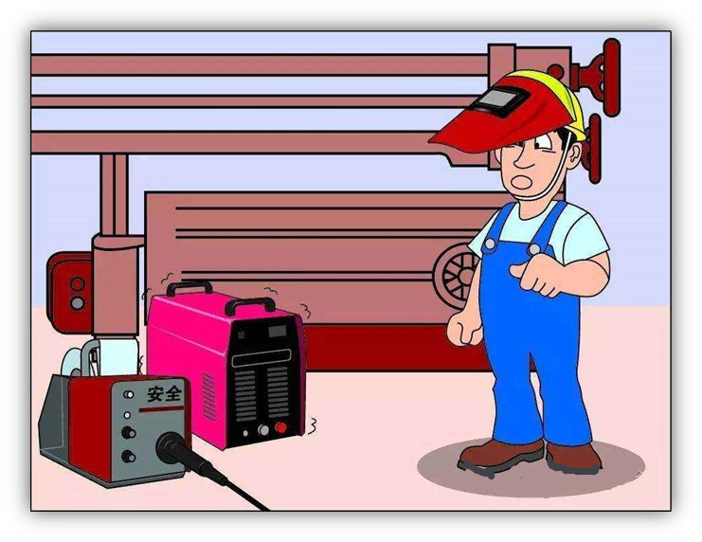
焊接的安全生产
气焊与气割安全检查内容
安全装置性能是够齐全及是够正常。
气焊气割设备和工具的安全间距。
减压器的工作性能。
作业现场周围环境的危险因素等。

Slide 118
焊接的安全生产
焊接和切割作业应急处理方法
电焊设备着火时怎样灭火？
先拉闸断电，在扑救。使用干粉、二氧化碳灭火器扑救。未断电前，不得用水和泡沫灭火器救火。干粉灭火器不适宜旋转式直流焊机的救火。
氧气瓶着火应怎样灭火？
应迅速关掉氧气阀门，停止供氧，使火焰自动熄灭。附件着火，应尽快转移氧气瓶。
液化石油气瓶着火应怎样灭火？
立即关闭阀门。若无法靠近，应立即用冷水喷注，使气瓶降温，控制瓶内升压和蒸发，然后关闭瓶阀，切断气源灭火。

Slide 119
焊接的安全生产
易燃易爆场所焊接和气割作业特殊要求
易燃易爆场所焊接和气割作业除了遵守焊接和切割作业安全规程外，还比需遵守易燃易爆场所动火作业管理要求办理动火作业证。
易燃易爆场所除了焊接和切割本身的风险外，还可能由于焊接过程产生的火花、高温等成为点火源，导致火灾爆炸事故。
在易燃易爆场所，焊接回路中，除了把焊接者本人及其他人接入焊接回路导致触电事故外，还可能由于搭铁位置不当，违章引弧等把易燃易爆气体管道和设备引入焊接回路，导致火灾爆炸事故。

Slide 120
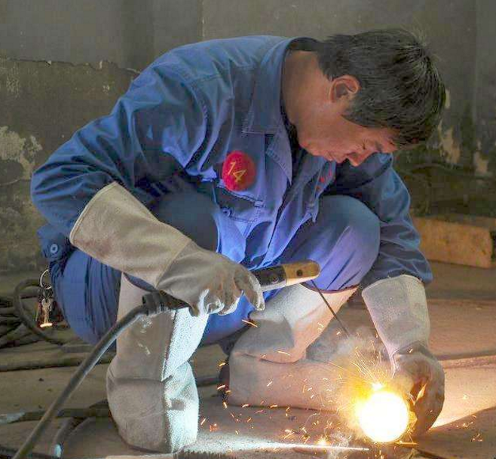
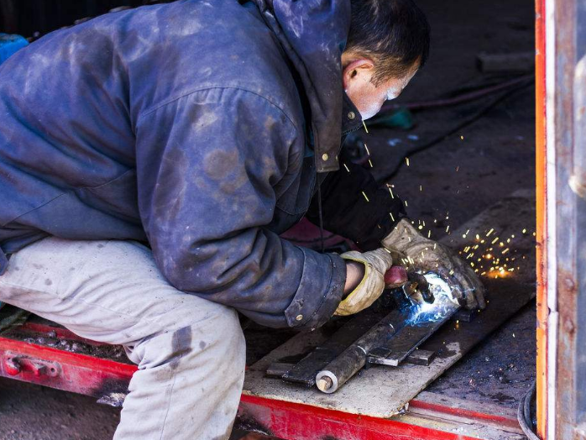
谢 谢!
Thanks for Listening

